Slide 1
Improvement of the fast exact pairwise-nearest-neighbor algorithm
Yi-Ching Liaw南華大學 廖怡欽
Pattern Recognition 42(2009) pp. 867 -870
Presenter:方鈞毅
Date:2013/06/06

Slide 2
Abstract
Pairwise-nearest-neighbor (PNN) is an effective method of data clustering, which can always generate good clustering results, but with high computational complexity. Fast exact PNN (FPNN) algorithm proposed by Franti et al. is an effective method to speed up PNN and generates the same clustering results as those generated by PNN. In this paper, we present a novel method to improve the FPNN algorithm.
Our algorithm uses the property that the cluster distance increases as the cluster merge process proceeds and adopts a fast search algorithm to reject impossible candidate clusters.

Slide 3
Abstract
Experimental results show that our proposed method can effectively reduce the number of distance calculations and computation time of FPNN algorithm. Compared with FPNN, our proposed approach can reduce the computation time and number of distance calculations by a factor of 24.8 and 146.4, respectively, for the data set from three real images. It is noted that our method generates the same clustering results as those produced by PNN and FPNN.

Slide 4
Exact pairwise-nearest-neighbor algorithm(PNN)
一種分群的演算法。
Input m (即最後希望分成幾群)
一開始 n筆資料，視作n群。
在其中，找到距離最小者，合併為一群，群數減一。
重複上敘步驟直到群數為希望之群數m。

Slide 5
Exact pairwise-nearest-neighbor algorithm(PNN)
其中
D_{ab} = n_{a} *n_{b} /(n_{a} +n_{b}) *d(C_{a} ,C_{b}) //加權的距離
C_{ab} = (n_{a}*C_{a}+ n_{b}*C_{b}) /(n_{a} +n_{b}) //加權的中心
n_{ab}= (n_{a} +n_{b})
D_{ab}為a,b兩群的距離
C_{a}為群a的中心點
n_{a}為群a的點數
d(x,y)為歐氏距離
C_{ab} , n_{ab} 為合併後的中心點與點數
O(n³)//時間主要花在窮舉的一對一的比較

Slide 6
Fast exact PNN(FPNN)
使用nearest neighbor table(NN),與nearest distance table(ND)分別記錄，最接近的群與距離。
作法雷同PNN,但table需做更新，由於距離是嚴格遞增的，故在合併之後，新產生的群與其他群的距離只會增加，因此只須更新，其中NN內為合併前的兩群中其中一群的資料，與合併後的產生的新群即可。
O(kN²) k約略為4//不用逐一比較是否更新

Slide 7
Modified FPNN algorithm(MFPNN)
與FPNN的差別是在，更新時多了以下的不等式，可以事先略掉一些不可能的候選群，而不用實際去計算其距離。
ND[j] > r //其一，若群p在更新NN時，選定了一個候選群q,此時彼此間的距離為r ,若p在之後發現了j，j的ND>r則j不可能為解，相對了若小於r則更新NN與TN。

Slide 8
MFPNN using fast search(MFPNN_FS)
為提供一個方法在更新table時，可以快速地逼近答案，取代原本的for 1 to n。
這裡是希望快速的逼近r值，以省略之後的計算。

Slide 9
MFPNN_FS
作者提出以data set 中最大的三個eigenvlue所對應到的eigenvectors，以其為基底。
在Principal Component Analysis應用上，最大eigenvalue對應的eigenvector就是分散程度最大的那個方向。
PCA 的概念是「將資料拉開」

Slide 10
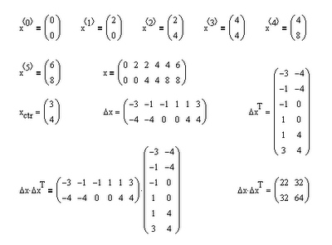
Covariance matrix

Slide 11
MFPNN_FS
將所有的群的中心點，投影到三個eigenvector上，在第一個軸上(最大eigenvalue所對應到的特徵向量)找尋與query的群距離最接近的點，做為下一個比較對象
選定了一個候選群q,此時彼此間的距離為d_{min},若p在之後發現了j，j不滿足以下不等式，所以j不可能為解，相對了若小於d_{min}則更新NN與TN。

Slide 12
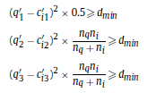
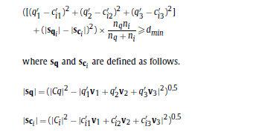
MFPNN_FS
q’₁為欲query的群其中心點投影到第一個eigenvector的座標。
c’_{i1}為路邊抓到的一個可能的候選群，其中心點投影到第一個eigenvector的座標。
0.5為n_{a} *n_{b} /(n_{a} +n_{b})的最小值。
其精神還是在距離，只是投影到新座標的距離。
O(pkN²) p為(0.025-0.55),k約略為4

Slide 13
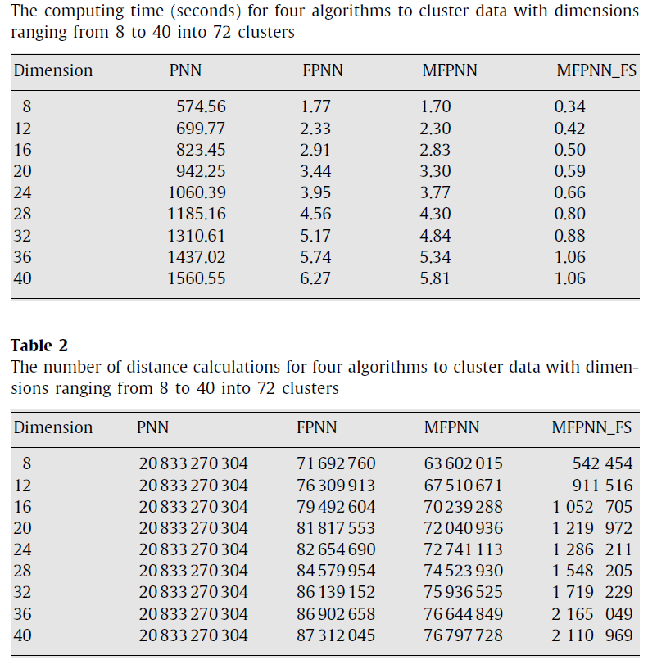
Experimental results
Several data sets with size 5,000 ,those centers are distributed over the hypercube [-1,1], and Gaussian distribution with σ = 0.05

Slide 14
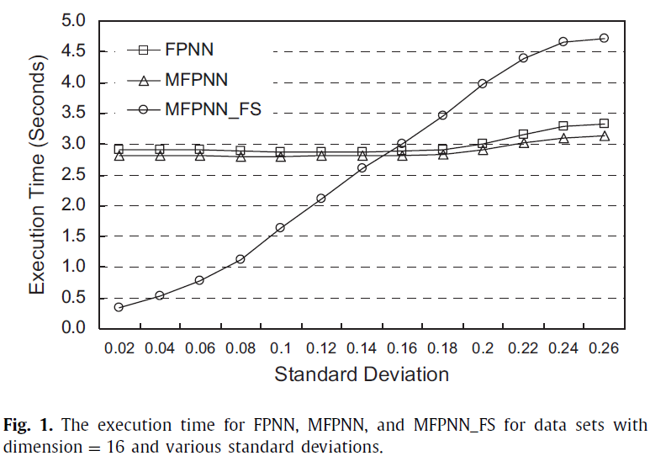

Slide 15
